Slide 1
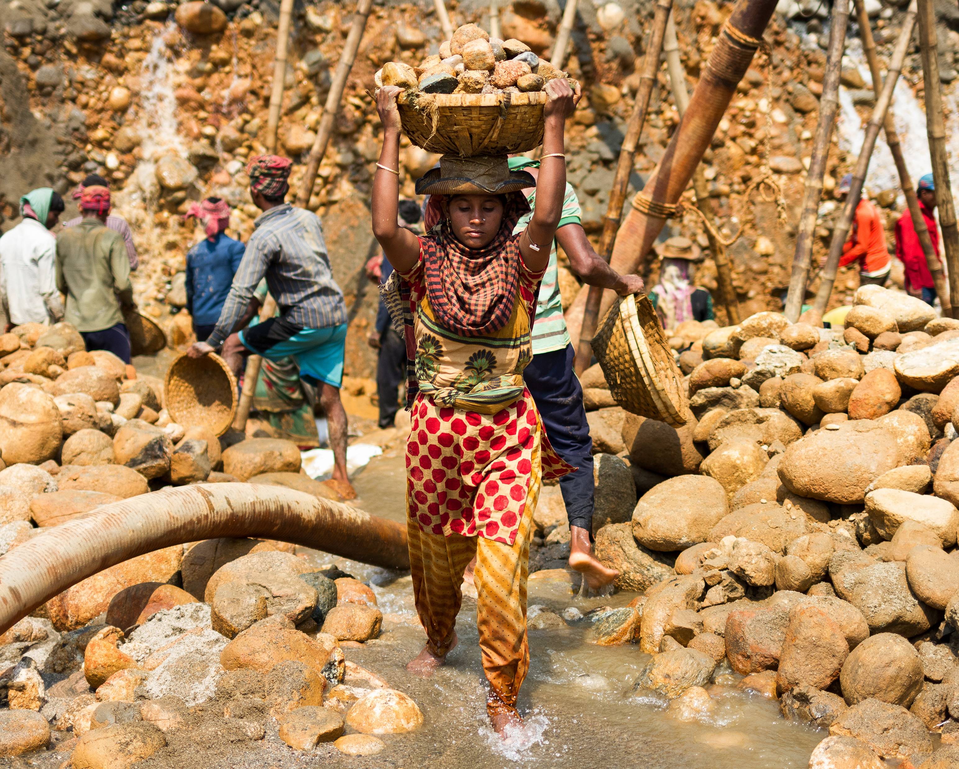
hankintakampanja
Kampanjajärjestöjen tapaaminen 24.8.2017

Slide 3
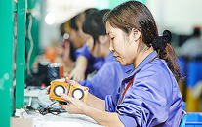
Reiluutta hankintoihin
Suomalaiskunnat hankkivat tietämättään lapsityöllä ja pakkotyöllä tehtyjä tuotteita – esimerkiksi elintarvikkeita, työvaatteita, tietokoneita, sairaalavälineitä, huonekaluja ja katukiviä. Esimerkiksi
Kiinan elektroniikkatehtaissa on pakkotyötä ja laittoman pitkiä työpäiviä.
Banaaniplantaasien liialliset kemikaalit saastuttavat vesistöjä ja sairastuttavat työntekijöitä.
Vaatetehtaissa on lapsityötä ja vakavia puutteita työturvallisuudessa.
Hankkijat pystyvät ohjaamaan yritysten toimitapoja asettamalla ostoihinsa vastuullisuuskriteerejä.
Julkisiin hankintoihin käytetään vuosittain noin 35 mrd. euroa eli 16% Suomen kansantaloudesta.
86% suomalaisista pitää vastuullisuutta tärkeänä julkisissa hankinnoissa. (Lähde: sertifiointimerkkien teettämä kysely v2016)

Slide 4
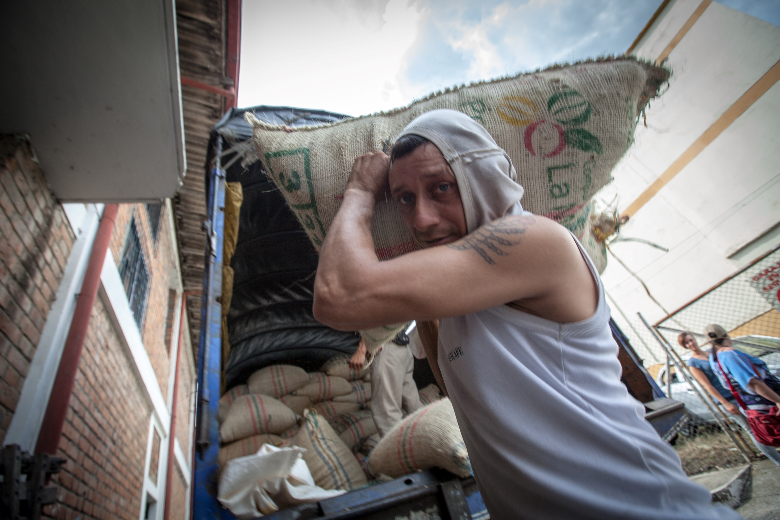
Aika on kypsä
Julkisten hankintojen vastuullisuudesta on keskustelu vilkkaasti yli vuosikymmen. Esimerkiksi
Finnwatch-verkoston ensimmäinen raportti julkisista hankinnoista kertoi helmikuussa 2007, että suomalaiskatujen kivet louhitaan usein nälkäpalkoilla Kiinassa.
Silti työntekijöiden ja muiden ihmisten oikeuksiin liittyvät kriteerit eli sosiaaliset kriteerit ovat erittäin harvinaisia, erityisesti kehitysmaahankinnoissa.
Vuoden 2017 alussa voimaan astuneen uuden hankintalain ja kevään 2017 kuntavaalien vuoksi julkiset hankinta- yksiköt tarkistavat käytäntöjään parhaillaan.

Slide 5
Kampanjan tavoite
Kampanja pyrkii rohkaisemaan ja antamaan julkisille hankkijoille, kunnanvaltuutetuille ja kansanedustajille vinkkejä siitä miten kehitysmaahankintojen vastuullisuutta voi kohentaa.
→ Tavoite: Kannustamme ainakin 10 hankintayksikköä kokeilemaan vastuullisuuskriteerejä kehitysmaahankinnoissa vuoteen 2020 mennessä.
Kokoamme näistä ”10 esimerkillistä kehitysmaahankintaa” –oppaan, joka tarjoaa myönteistä näkyvyyttä edelläkävijöille ja vinkkejä muille hankkijoille.
Lisäksi kannustamme hankkijoita perustamaan keskinäisen työnjakoverkoston ja Suomen (seuraavaa) hallitusta laatimaan strategian julkisten hankintojen vastuullisuuden edistämiseksi.

Slide 6
Tule mukaan!
Tavoitteen saavuttaminen edellyttää vuoropuhelua hankinnoista vastaavien tahojen ja relevanttien poliitikkojen kanssa. Teknisen keskustelun voimme jättää Reilu kauppa ry:n vastuuhenkilöille.
Tule mukaan kertomaan kunnanvaltuutetuille sekä kunnissa hankintoja tekeville ihmisille, että julkisten hankintojen vastuullisuus on tärkeää!
Kannusta tuttua kunnanvaltuutettua kirjaamaan vastuullisuustavoite kaupungin strategiaan ja hankintalinjauksiin.
Voit lähestyä kunnanvaltuutettua twiitillä, sähköpostilla tai järjestää kahvit kaupunkisi valtuutetuille ja hankinnoista vastaaville ihmisille.
Voit myös lähettää paikallislehteen juttuvinkin tai mielipidekirjoituksen kehitysmaahankintojen haasteista.
Käytä apuna kampanjaesitettä, ks. www.reilukauppa.fi/vastuullisethankinnat
Reilu kauppa ry:ltä saa tukea – ole yhteydessä: jatta.makkula@reilukauppa.fi

Slide 7
Reilu kahvitauko
Järjestä kahvitauko esimerkiksi kunnantalon aulassa tai kahvilassa.
Kutsu kahville paikallisia kaupunginvaltuutettuja.
Jaa opasta ”Vinkkejä vastuullisten kehitysmaa-hankintojen tekemiseen” ja tarjoa Reilun kaupan kahvia. Kysy meiltä tilaisuuteen tarjottavia kahveja.
Jos haluat, voit järjestää kahvit Reilun kaupan viikolla (viikko 43, vaikka la 28.10. Lähetä kutsu viim. 10 päivää ennen ja pyydä ilmoittautumiset 2 päivää ennen.
Autamme mielellämme! Ole yhteydessä: jatta.makkula@reilukauppa.fi.

